Slide 1
Ievieto teikumos vārdus no vārdnīcas!
Jānis Jaunsudrabiņš
«Baltā grāmata»
Nodaļa «Oazeits ar līlīm rogīm»
5. klase

Slide 2
Izmantotie vārdi un frāzes
Nejēgt (es nejēdzu) atminēties (es atminos)
Līksma sirds virkne jautājumu
Draņķe, draņķis, draņķīgs drusku (drusku bail)
Brēciens asaras birst kā pupas
Nezvērs zobot(zoboties)
Smejas pilnā kaklā ir uz katras mēles

Slide 3
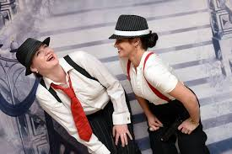
1. Izvēlies piemērotu apzīmējumu no vārdnīcas!

Slide 4
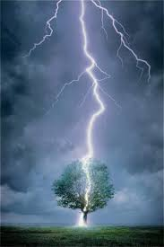
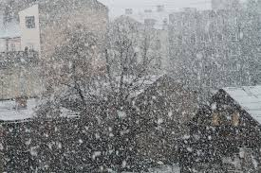
2. Izvēlies piemērotu apzīmējumu no vārdnīcas!

Slide 5
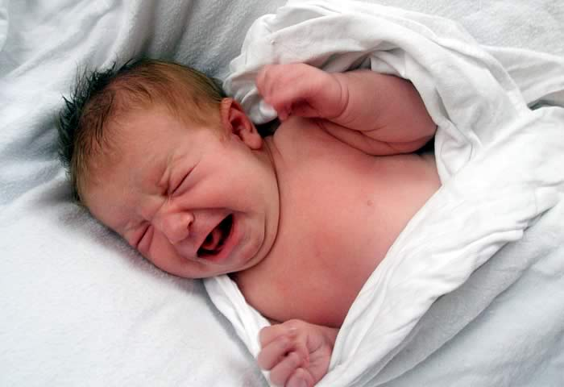
3. Izvēlies piemērotu apzīmējumu no vārdnīcas!

Slide 6
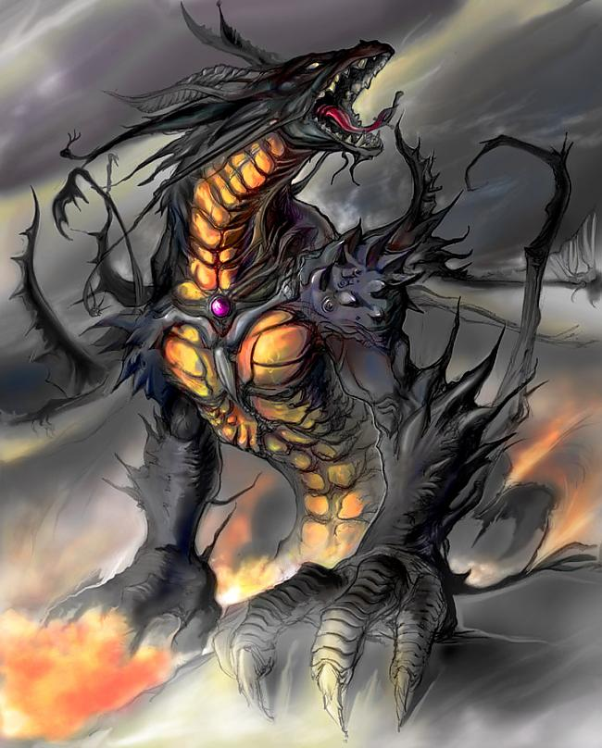
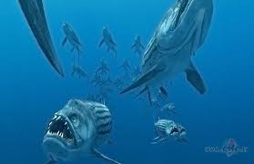
4. Izvēlies piemērotu apzīmējumu no vārdnīcas!

Slide 7
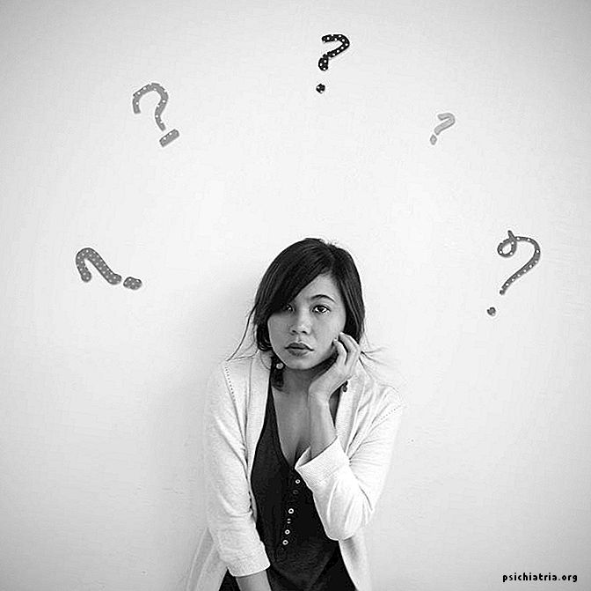
5. Izvēlies piemērotus apzīmējumu no vārdnīcas!

Slide 8
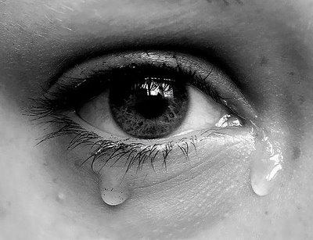
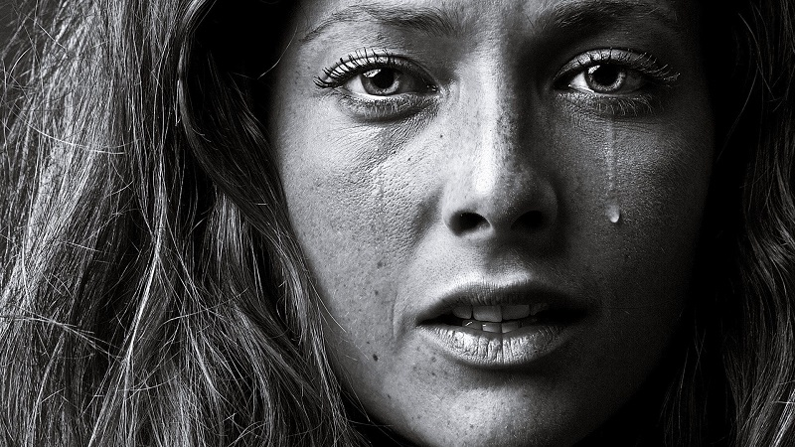
6. Izvēlies piemērotu apzīmējumu no vārdnīcas!

Slide 9
Ievieto teikumos vārdus no vārdnīcas!
Debesīs bija tumši mākoņi, tad sāka snigt sniegs un lietus kopā. Laiks bija tik ….. !

Slide 10
Debesīs bija tumši mākoņi, tad sāka snigt sniegs un lietus kopā. Laiks bija tik draņķīgs !

Slide 11
Okeāna visdziļākajos ūdeņos peldēja milzīga haizivs. Tā izskatījās kā briesmīgs … .

Slide 12
Okeāna visdziļākajos ūdeņos peldēja milzīga haizivs. Tā izskatījās kā briesmīgs nezvērs .

Slide 13
Aivars visu vakaru mācījās likumus, bet otrā rītā neko nevarēja … , viņš domāja, ka ir … .

Slide 14
Aivars visu vakaru mācījās likumus, bet otrā rītā neko nevarēja atminēties , viņš domāja, ka ir nejēga .

Slide 15
Dārta piebēra tējai … cukuru, bet tā bija par maz.

Slide 16
Dārta piebēra tējai drusku cukuru, bet tā bija par maz.

Slide 17
Visi skolēni skatījās interesantu komēdiju, daudzi … .

Slide 18
Visi skolēni skatījās interesantu komēdiju, daudzi smējās pilnā kaklā .

Slide 19
Dāvis pazaudēja savu jauno telefonu, zēnam … .

Slide 20
Dāvis pazaudēja savu jauno telefonu, zēnam asaras birst kā pupas .

Slide 21
Pēkšņi atskanēja skaļš … : «kurš … paņēma manu pildspalvu?»

Slide 22
Pēkšņi atskanēja skaļš brēciens : «kurš draņķis paņēma manu pildspalvu?»

Slide 23
Ģimene apmeklēja zooloģisko dārzu, Mazajam brālim bija … par dažādiem dzīvniekiem.

Slide 24
Ģimene apmeklēja zooloģisko dārzu, Mazajam brālim bija virkne jautājumu par dažādiem dzīvniekiem.

Slide 25
Jēkabam bija …, jo vecāki apsolīja viņu ņemt līdzi ekskursijā uz Vāciju.

Slide 26
Jēkabam bija līksma sirds , jo vecāki apsolīja viņu ņemt līdzi ekskursijā uz Vāciju.

Slide 27
Vecmāmiņa nekādi nevarēja …, kur nolika savas brilles.

Slide 28
Vecmāmiņa nekādi nevarēja atminēties , kur nolika savas brilles.

Slide 29
Mārim bija ... ... Par jauno mācību vielu matemātikā, viņš neno ..., tāpēc bija ... Bail, ka citi sāks ... .

Slide 30
Mārim bija virkne jautājumu Par jauno mācību vielu matemātikā, viņš neko nejēdza, tāpēc bija drusku Bail, ka citi sāks zoboties .

Slide 31
Paldies par darbiņu!

